Slide 1
グシャの世界史探究授業 秦、漢⑤
後漢の混乱と滅亡
なぜ後漢は滅亡したのか？

Slide 2
今回
出典：『詳説世界史研究』山川出版社

Slide 3
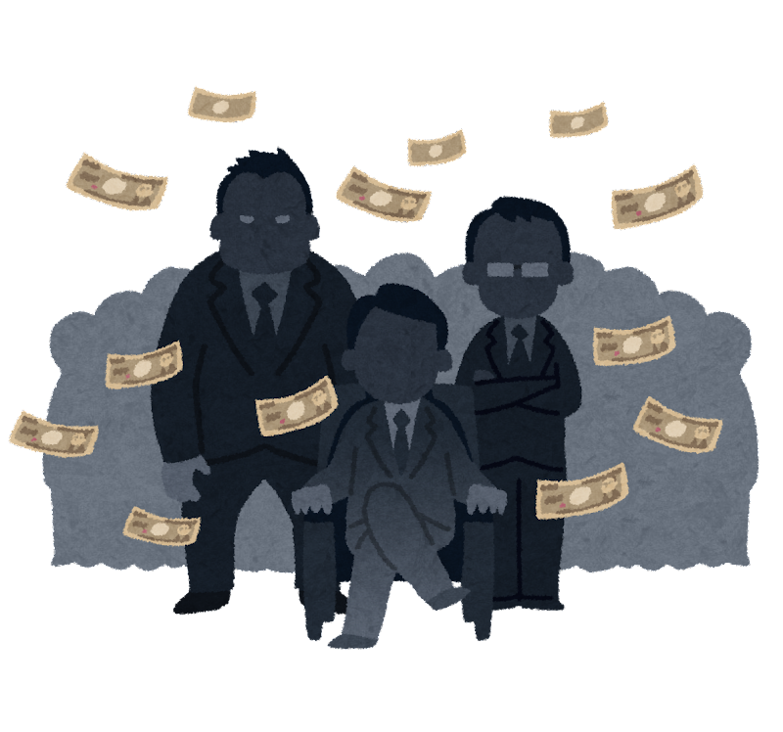
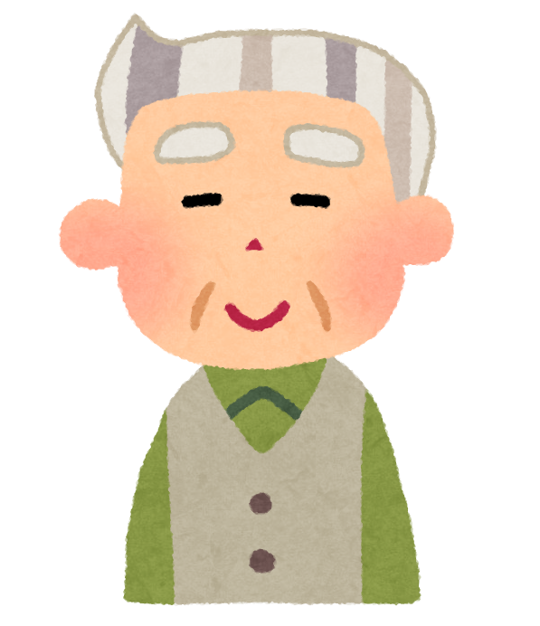
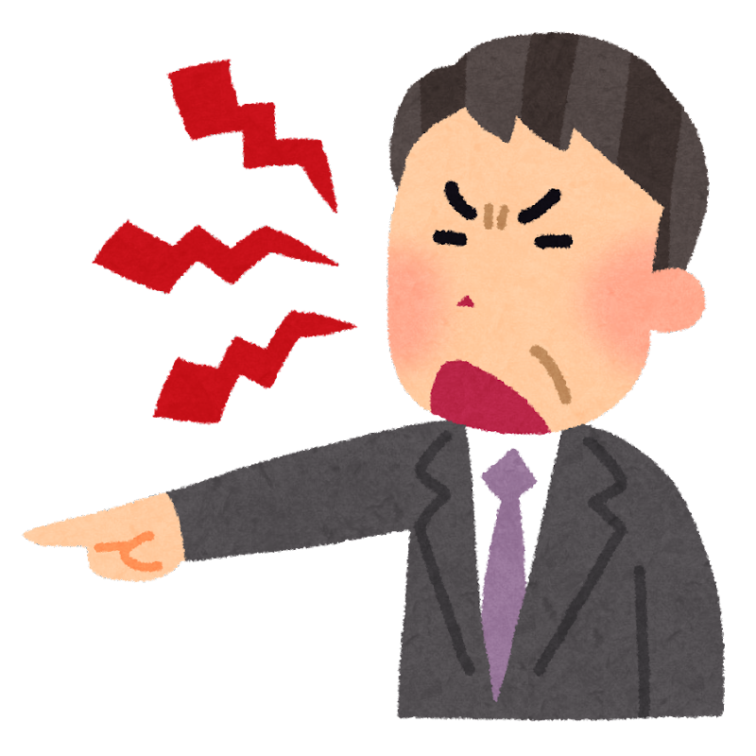
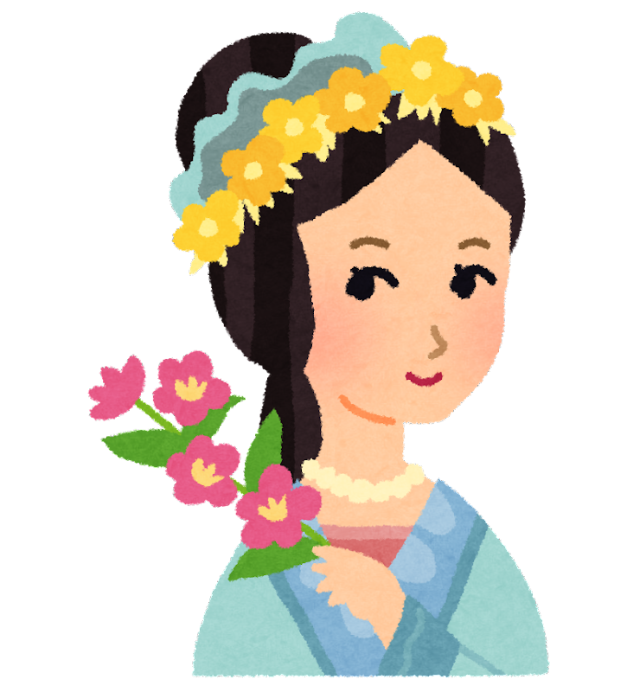
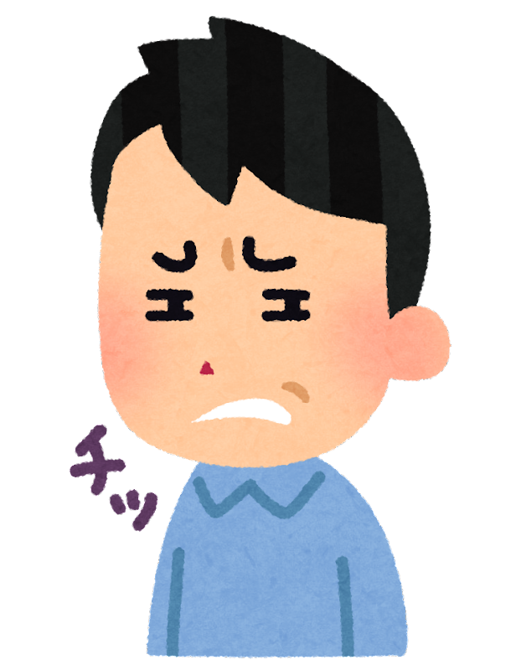
外戚を弾圧
外戚
介入
介入
妃
皇帝
宦官
・去勢された男性
外戚を
排除したい
・後宮を出入り
皇太子
・皇帝や皇后のお世話役
として権力拡大

Slide 4
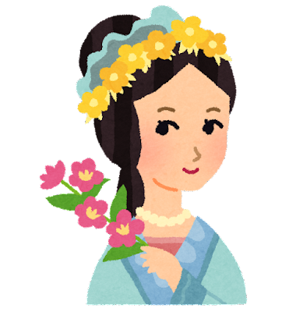
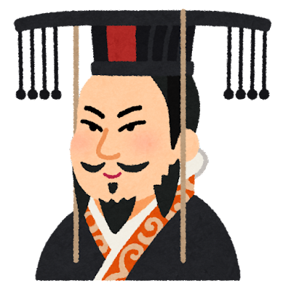
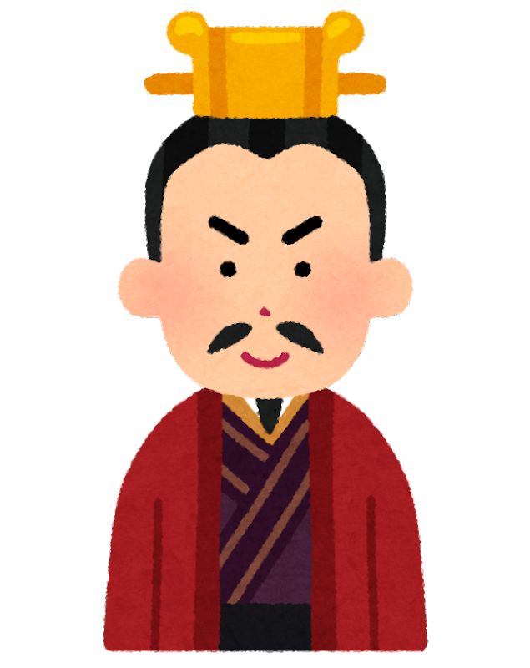
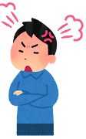
後宮
(裏の世界)
宦官
宦官
進出
政界
(表の世界)
官吏
（官僚・学者）
あの輩たち（宦官）は許せん

Slide 5
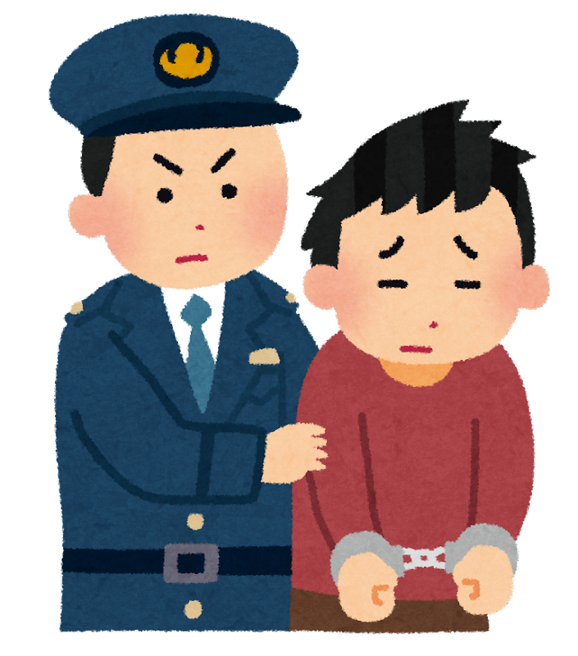
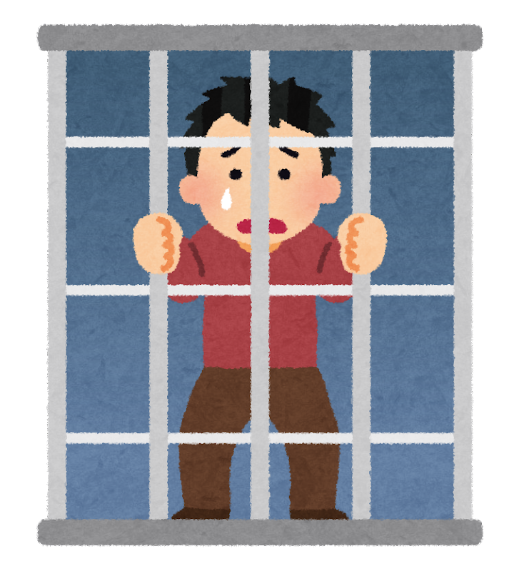
党錮の禁
後宮
(裏の世界)
立場が脅かされてたまるかっ！
進出
政界
(表の世界)
宦官
官吏を逮捕、投獄
官吏

Slide 6
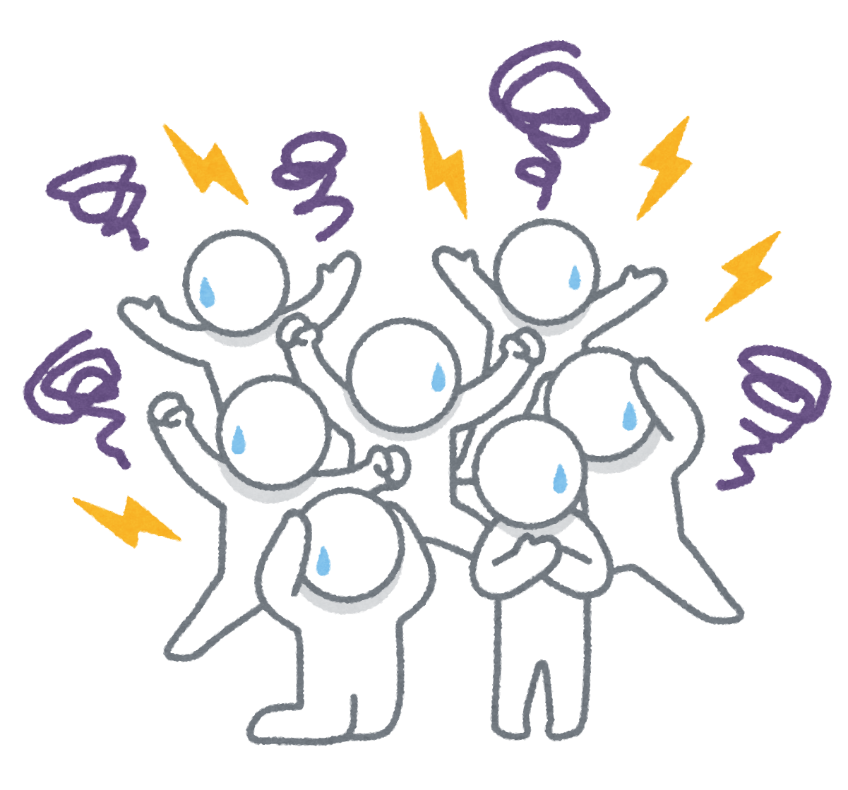
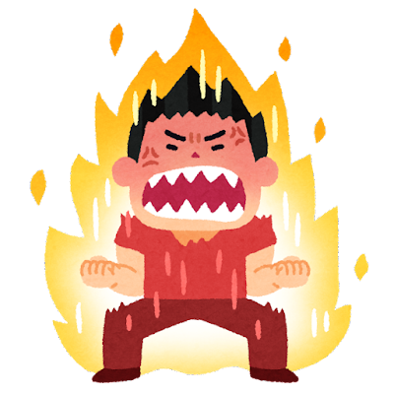
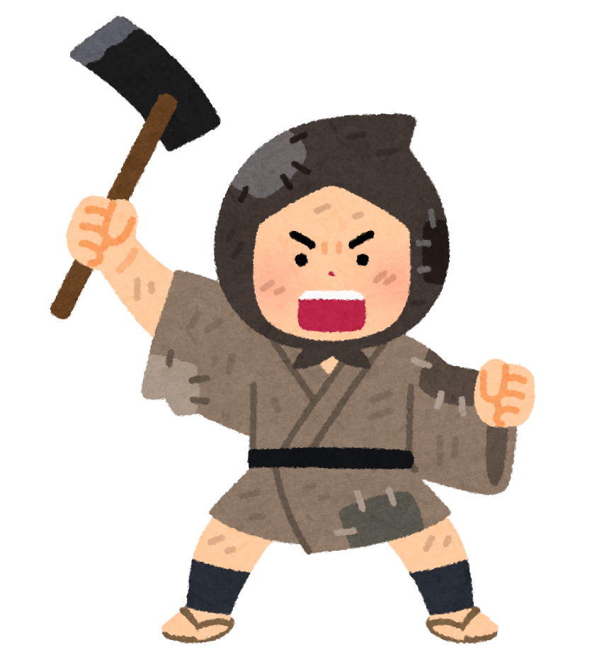
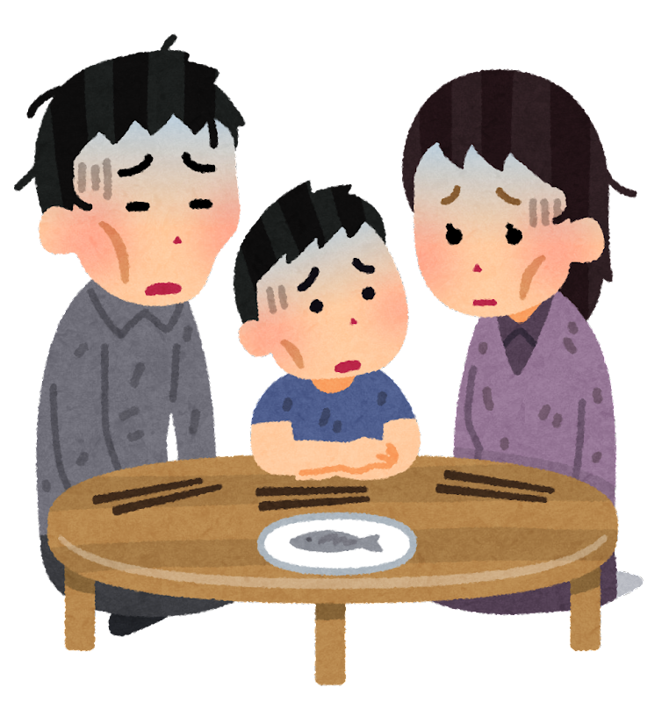
とう こ
党錮の禁
裏世界（宦官）が表世界（官吏）を弾圧 → 政治パニック
民衆を救済できず
不満が爆発
農民反乱

Slide 7
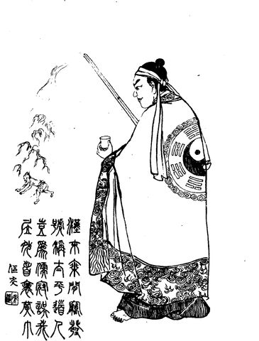
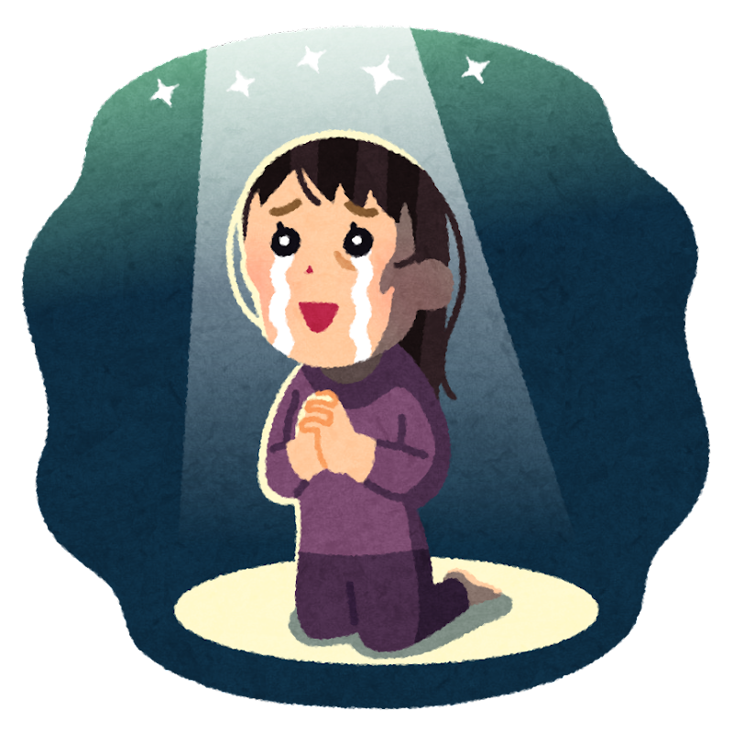
黄巾の乱
罪を認め、神に許しを請えば救われますよ
張角さま～
民間宗教
民衆
宗教結社
大平道
張角
医者
軍事組織
黄巾の乱

Slide 8
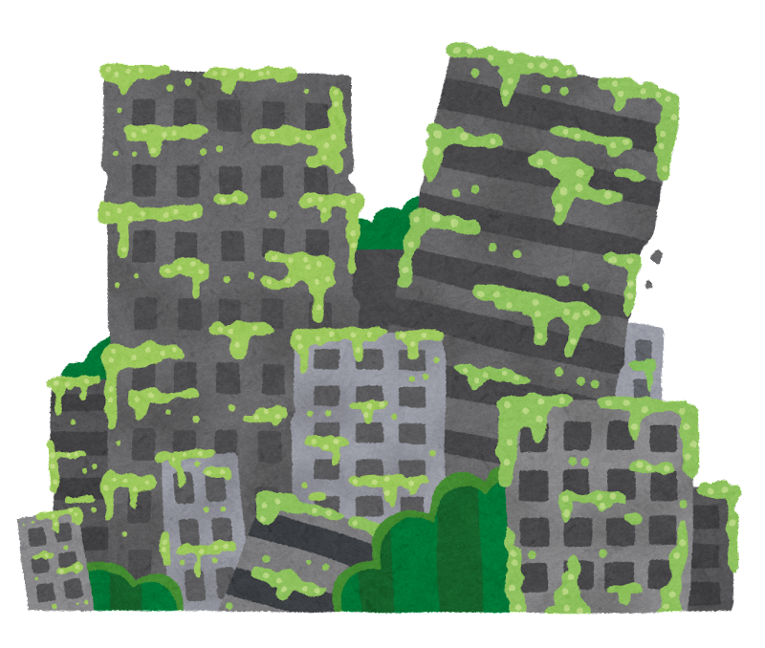
各地で反乱
黄巾の乱
各地で反乱
皇帝の権威失墜
豪族が群雄割拠
豪族たちが群雄割拠
後漢の滅亡

Slide 9
後漢の混乱と滅亡
宦官と外戚の権力闘争
皇帝が宦官と組んで外戚を排除 ← 宦官の進出
党錮の禁
党錮の禁・・・宦官（裏世界）が官吏（表世界）を弾圧
黄巾の乱
政治的混乱 → 貧困などの社会不安 → 反乱
黄巾の乱・・・張角の太平道（民間宗教）が発展して勃発
各地の豪族が群雄割拠 → 220年に後漢滅亡

